Slide 1
Sistema de recolha de dados meteorológicos
Paulo Meneses

Slide 2
Índice
Objetivos e Motivação
O problema
Requisitos
Arquitetura da Solução
Descrição da implementação
Problemas encontrados
Análise dos resultados
Conclusão
Agradecimentos

Slide 3
Objetivos e Motivação
Desenvolvimento de um sistema de recolha de dados meteorológicos de estações meteorológicas.
Desenvolvimento de base de dados, Application Programming Interface API e página web
Facultar aos agricultores a possibilidade de integrar as suas estações meteorológicas e ter estes dados em tempo real para
Monitorizar as condições de produção
Melhorar a eficiência de produção

Slide 4
Requisitos Funcionais
Sumário de dados num determinado período de tempo, com o mínimo, máximo e média
Consultar a última observação de uma estação.
Disponibilizar ponto para entrada de dados das estações automáticas para a base dados.
Disponibilizar ponto para entrada de novas estações na base dados para a recolha de dados.
Visualizar uma tabela com os dados em bruto de uma estação.
Apresentar rosa dos ventos com a direção e intensidade do vento.
Gráficos com dados da temperatura, humidade, ponto de orvalho, precipitação, pressão atmosférica e vento ao longo do tempo.
Exportar dados para o formato CSV.

Slide 5
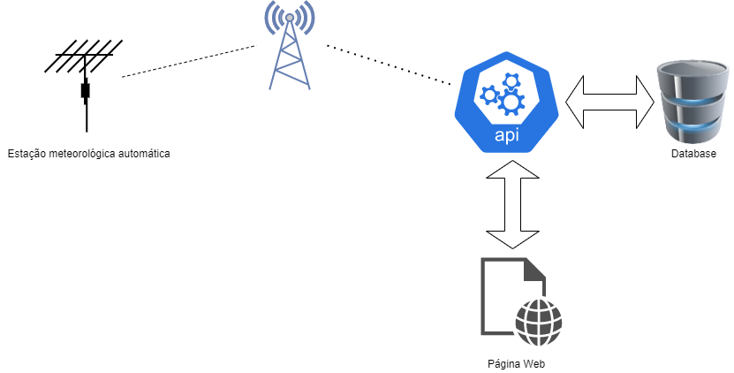
Arquitetura do sistema

Slide 6

Implementação
A implementação foi realizada em 3 etapas
Desenvolvimento da base de dados.
Implementação da API em .Net Core.
Desenvolvimento da página web.

Slide 7
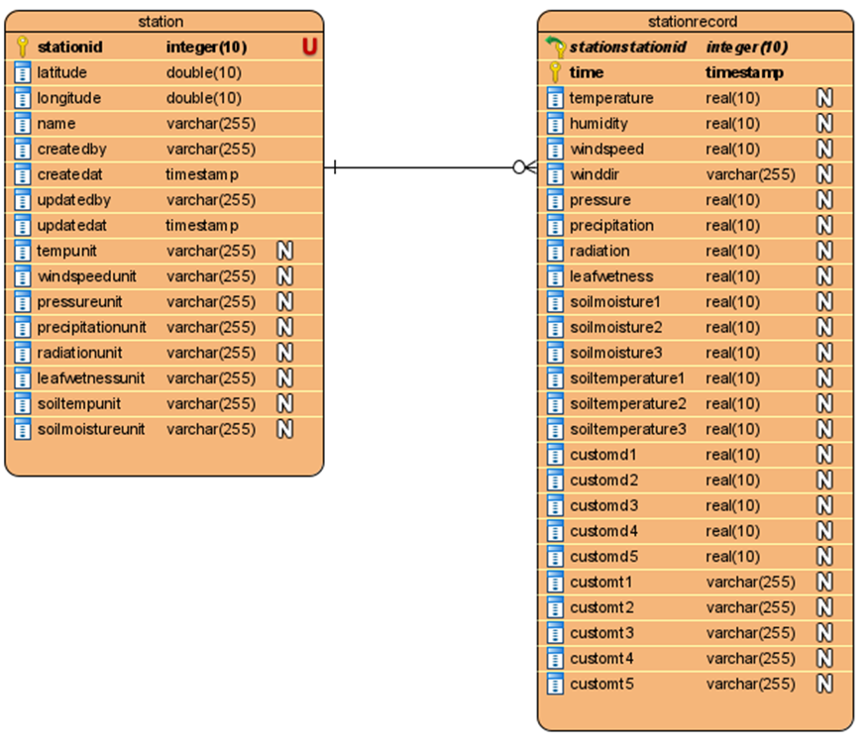
Base de dados
A base de dados foi implementada em TimescaleDB.
Utiliza uma extensão para gerar Universally Unique Identifiers (UUIDs) para o campo de indentificador das estações. Esta extensão é o “uuid-ossp”.
A tabela stationrecord é uma hypertable, ou seja, a tabela é dividida em partes mais pequenas ao longo do seu crescimento para melhorar a performance. Isto é gerido pelo TimescaleDB.

Slide 8
Application Programming interface
Foi implementada com a framework .NET Core 5.0.
A arquitetura é Model/View/Controller.
Utiliza o SwaggerUI para documentação e permite a execução de pedidos necessidade de frontend.
Utiliza o Entity Framework para efetuar as ligações, consultas e inserções na base de dados.

Slide 9
Página web
A página é implementada com as frameworks Bootstrap e Jquery.
Contém as propriedades da estação e um mapa com a sua localização
Mostra as condições atuais.
Permite visualizar um sumário de dados e gráficos com os dados da estação
é possível escolher o intervalo de tempo, e uma rosa do ventos.
Disponibiliza uma tabela com os dados todos da estação dentro de um período de tempo selecionável
é possível exportar esses dados.

Slide 10
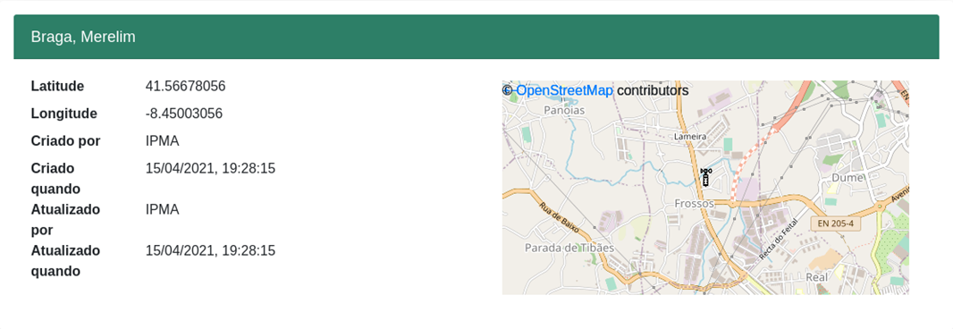
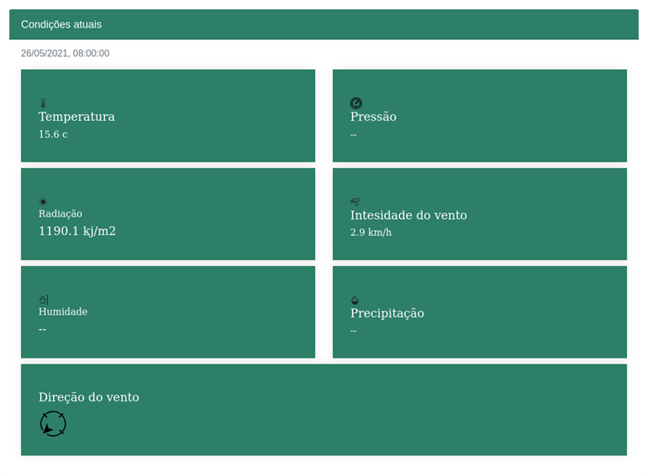
Resultados
A imagem ao lado contém as propriedades da estação e o mapa.
Esta imagem tem os últimos dados recebidos da estação

Slide 11
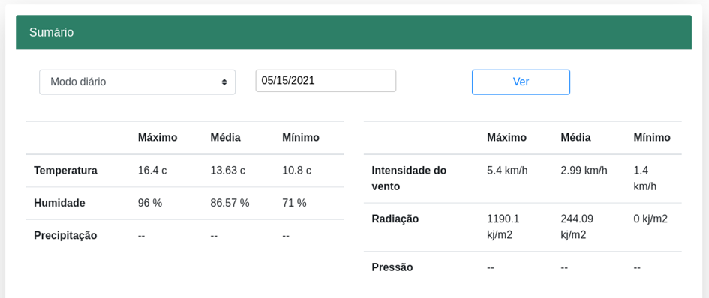
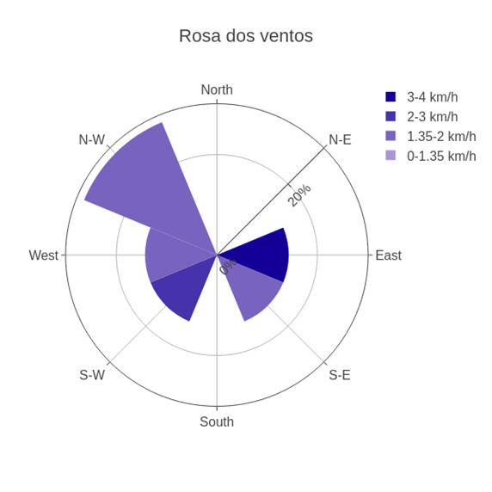
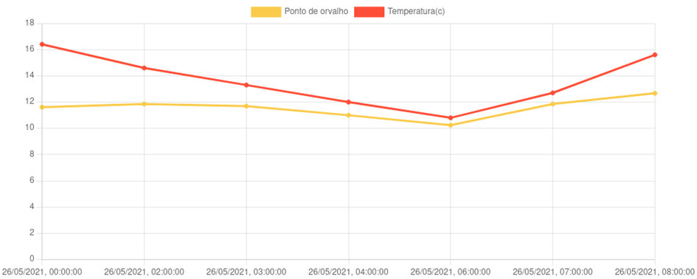
Resultados
Sumário de dados
Rosa dos ventos
Gráfico com a temperatura e ponto de orvalho

Slide 12
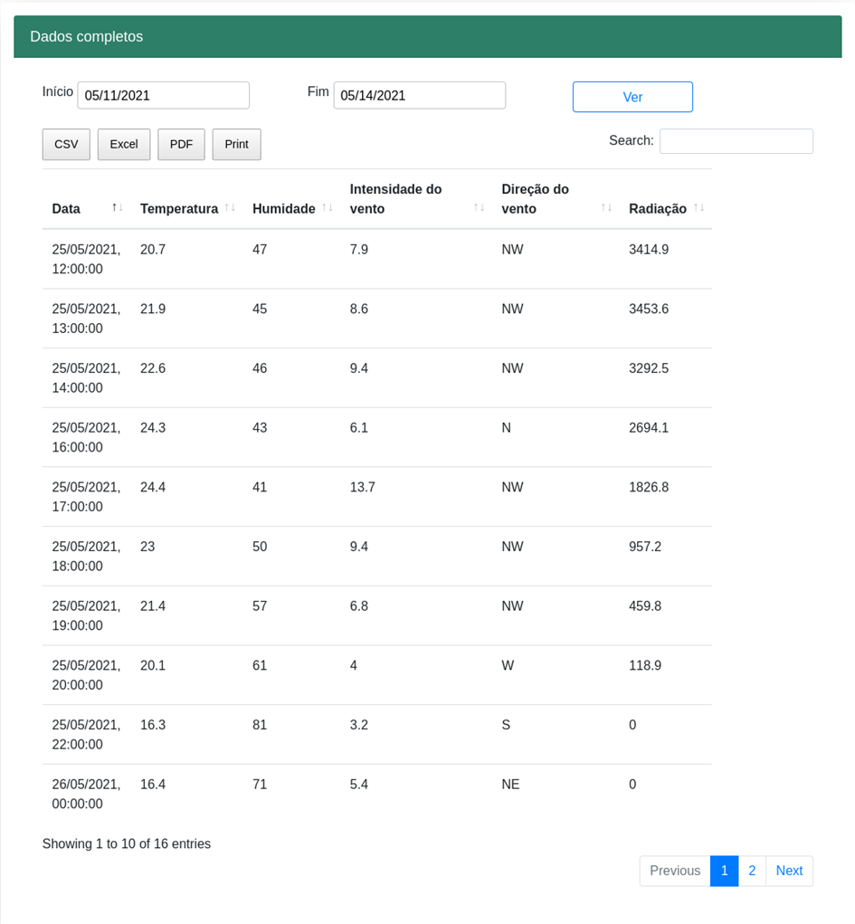
Resultados
Tabela com os dados dentro de um período selecionável e as opções de exportação

Slide 13
Conclusão
Este projeto permitiu por em prática conceitos fundamentais lecionados na licenciatura
Foi realizada uma pesquisa para avaliar os estados da arte das estações meteorológicas existentes, tendo se concluído que são limitadas e pouco flexíveis. Apesar de se ter encontrado pouca informação sobre elas, verificou-se que existem alguns sistemas similares.
Foram utilizadas frameworks para acelerar o desenvolvimento deste tipo de soluções
O projeto pode ser melhorado com a adição de novas funcionalidades e incorporação de maior flexibilidade nos tipos de estação e dados.

Slide 14
Agradecimentos
Queria agradecer ao orientador Ricardo Ferreira pela a ajuda e atenção a dúvidas e questões sobre o projeto.

